Slide 1
আজকের গনিত ক্লাসে শিক্ষর্থীদেরকে

Slide 2
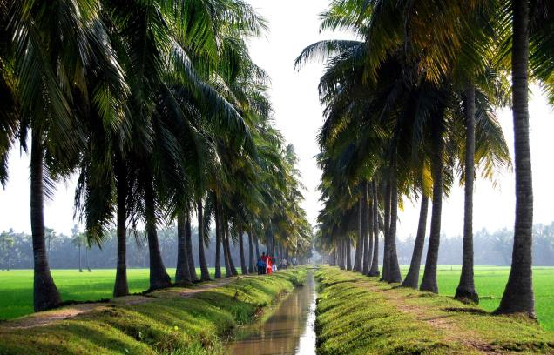
স্বাগতম

Slide 3
শিক্ষক পরিচিতি
মোঃসাইফুল ইসলাম
বিএসসি বিএড এমএড
সিনিয়র শিক্ষক(গণিত)
গিধাউষাএইচ,এ, উচ্চ বিদ্যালয়
গৌরিপুর ময়মনসিংহ
মোবাইলঃ ০১৭১৮১৯৩৮৬৫
Email:sflislm69@gmail.com
পাঠ পরিচিতি
পরিকল্পনাঃ শ্রেণির কাজ
শ্রেণিঃ অষ্টম
বিষয়ঃ গণিত
অধ্যায়ঃ ষষ্ঠ
নামঃ লেখচিত্র
বিষয়বস্তুঃ লেখচিত্রের সাহায্যে সরল সহসমীকরণের সমাধান
সময়ঃ ৫০ মিনিট
তারিখঃ ২২/০৪/২০২০ইং
Notes:
স্লাইডটি হাইড করে রাখা হয়েছে।

Slide 4
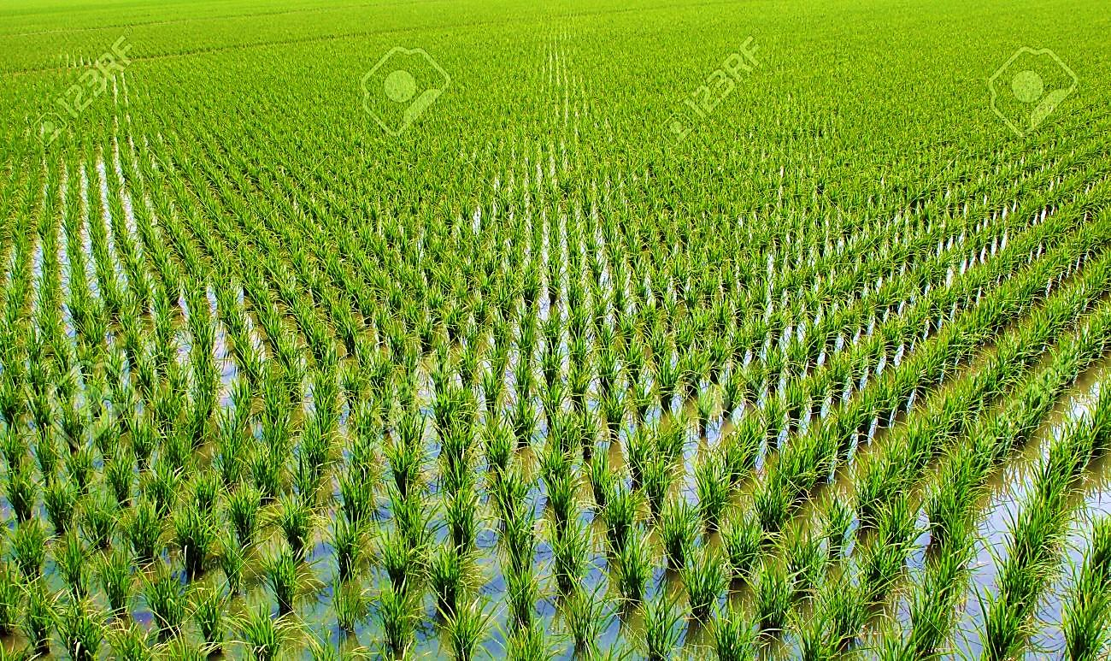

Slide 5
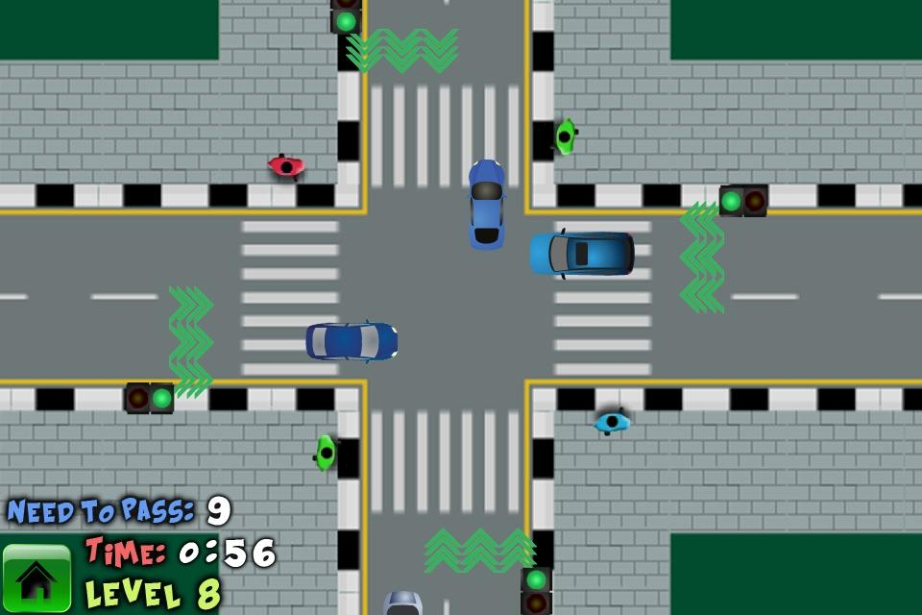
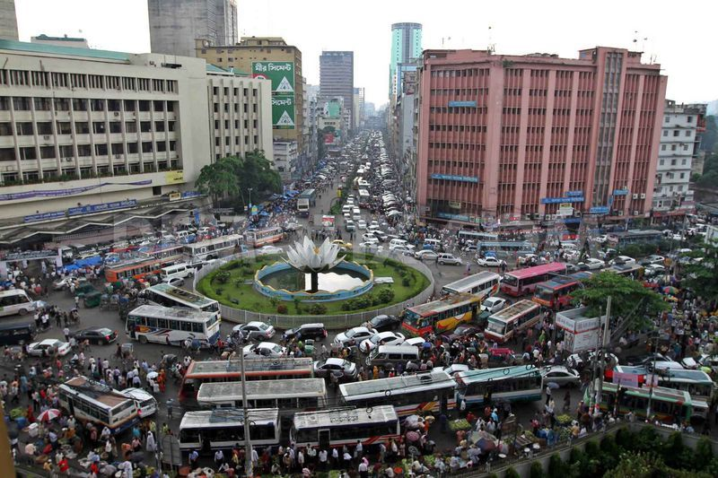
y অক্ষ
x অক্ষ
মূলবিন্দু

Slide 6
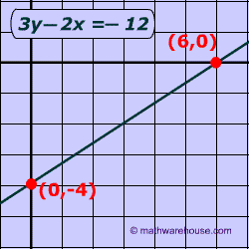
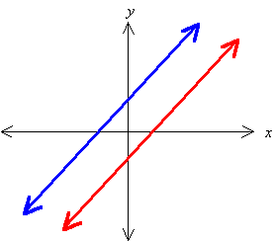
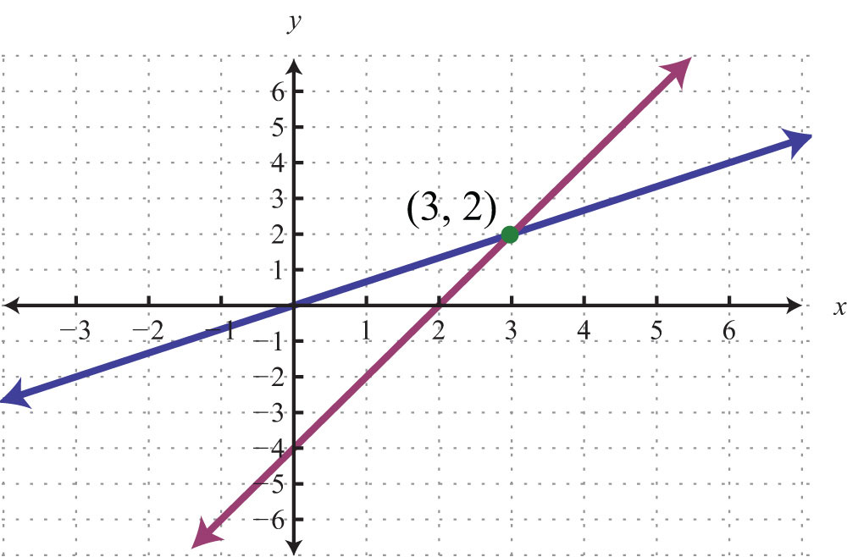
লেখচিত্রের সাহায্যে সরল সহসমীকরণের সমাধান

Slide 7
শিখনফল
এই পাঠ থেকে শিক্ষার্থীরা----
১। সরল সহসমীকরণের মূল ব্যাখ্যা করতে পারবে;
২। সরল সহসমীকরণের লেখচিত্র অঙ্কন করতে পারবে;
৩। লেখচিত্রের সাহায্যে সরল সহসমীকরণের সমাধান করতে পারবে।

Slide 8
x + y = 5----------------------------------------
x – y = 3----------------------------------------
(x=4,y =1)দ্বারা উভয় সমীকরণ যুগপৎ সিদ্ধ হয়→
উভয় সমীকরণের চলকদ্বয় একঘাতবিশিষ্ট →
সমীকরণ
(x = 4,y =1)
(x =3,y = 2)
(x = 2,y = 3)
(x = 1,y = 4)
সমীকরণ
(x = 4,y =1)
(x =5,y = 2)
(x = 6,y = 3
(x = 7,y = 4)
সহসমীকরণ
সরল সহসমীকরণ
চলকদ্বয়ের যে মান দ্বারা সরল সহসমীকরণ যুগপৎ সিদ্ধ হয়, তাকে
সরল সহসমীকরণের মূল বা সমাধান বলা হয়।

Slide 9
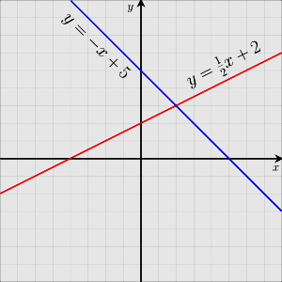
ভুজ
(x,y)
কোটি
সরল সমীকরণ
সরল সহসমীকরণ
ছেদবিন্দুর স্থানাঙ্ক = (x,y) = (ভুজ, কোটি)
Notes:
১ম চিত্রে কোন সমীকরণের লেখ? ২য় চিত্রে কোন সমীকরণের লেখ? ছেদবিন্দুর মানকে কী বলা হয়? X অক্ষের মানকে কী বলা হয়? Y অক্ষের মানকে কী বলা হয়?

Slide 10
x + 2y = 9------(i)
2x – y = 3--------(ii)
সমীকরণ (i) হতে পাই,
x | -3 | 3 | -7 | 7
y | 6 | 3 | 8 | 1
সমীকরণ (ii) হতে পাই,
x | -1 | 3 | -3 | 5
y | –5 | 3 | –9 | 7
সরল সহসমীকরণের প্রত্যেকটি লেখচিত্র ভিন্ন ভিন্ন সরলরেখা।
Notes:
১নং সমীকরণ থেকে কী নির্ধারণ করা হল? ২নং সমীকরণ থেকে কী নির্ধারণ করা হল? ১নং এর বিন্দুগুলো কোথায় স্থাপন করা হল? বিন্দুগুলো যোগ করে কী পাওয়া গেল? ২নং এর বিন্দুগুলো কোথায় স্থাপন করা হল? বিন্দুগুলো যোগ করে কী পাওয়া গেল? সমীকরণদ্বয়কে কী বলে?

Slide 11
একক কাজ
4x – 3y = –1-----------------------(i)
3x – 2y = 0------------------------(ii)
প্রদত্ত সরল সহসমীকরণের লেখচিত্র অঙ্কন কর।

Slide 12
4x + 3y = 18----------------(i)
3x – 2y = 5------------------(i)
লেখচিত্রের সাহায্যে সমাধান নির্ণয় কর।
সমীকরণ(i)থেকে পাই,
4x + 3y = 18
Or, 3y = 18 – 4x
$$∴y= \frac{18−4x}{3}$$
সমীকরণ(ii)থেকে পাই,
3x – 2y = 5
Or, 2y = 3x – 5
$$∴y= \frac{3x−5}{2}$$
x | -3 | 3 | -6 | 9
y | 10 | 2 | 14 | -6
x | -9 | 3 | -3 | 9
y | -16 | 2 | -7 | 11

Slide 13
y
(-9,18)
P
(-3,10)
(9,11)
0
(3,2)
X′
x
(9,-6)
(-3,-7)
(-9,-16)
y′
(ভুজ 3 এবং কোটি 2)
∴ (x,y) = (3,2)

Slide 14
জোড়ায় কাজ
5x + 4y = 9------------------(i)
2x − 3y = −1----------------(ii)
লেখচিত্রের সাহায্যে প্রদত্ত সরল সহসমীকরণের সমাধান কর।
Notes:
সময়----৮ মিনিট। শিক্ষক সঠিক সমাধান শিক্ষার্থী দ্বারা বোর্ডে নির্ণয় করতে পারেন।

Slide 15
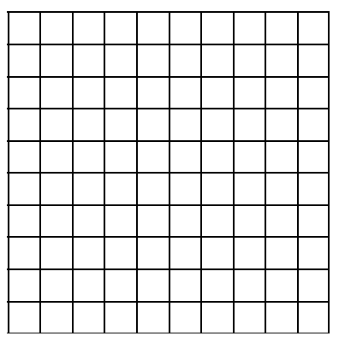
মূল্যায়ন
(x, y) = ?
(x,y)
(x, y) = (–2, 3)
(x₁ ,y₁) = ?
A
B
(x₁ ,y₁) = (3, –4)
A বিন্দুর স্থানাঙ্ক কত?
A ( – 4, 0 )
B বিন্দুর স্থানাঙ্ক কত?
(x₁ ,y₁)
B ( 2, 0 )
প্রতি ক্ষুদ্রতম ঘরের বাহুর দৈর্ঘ্য = 1 একক ধরা হয়েছে।

Slide 16
বাড়ির কাজ
4x + 3y =18-----------------------(i)
3x – 2y = 5------------------------(ii)
লেখচিত্রের সাহায্যে উক্ত সরল সহসমীকরণদ্বয়ের সমাধান কর।

Slide 17
ধন্যবাদ
সকলকে

